Slide 1


Emulador para el Desarrollo de proyectos IoT NioTe Integrantes Camilo Andrés Díaz Gómez Juan Esteban Contreras Díaz Jhonatan Mauricio Villarreal Corredor

Slide 2
Tabla de contenido
Justificacion
Contexto
Problematica
Pregunta poblema
Estado del arte
Antecedentes
Objetivos
Alcances y limitaciones
Mapa de correlación
Metodologia
Arquitectura
Diagrama de clases
Entorno de desarrollo
Analisis de resultados
Conclusiones

Slide 3
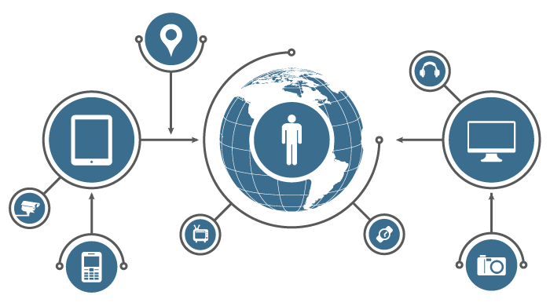
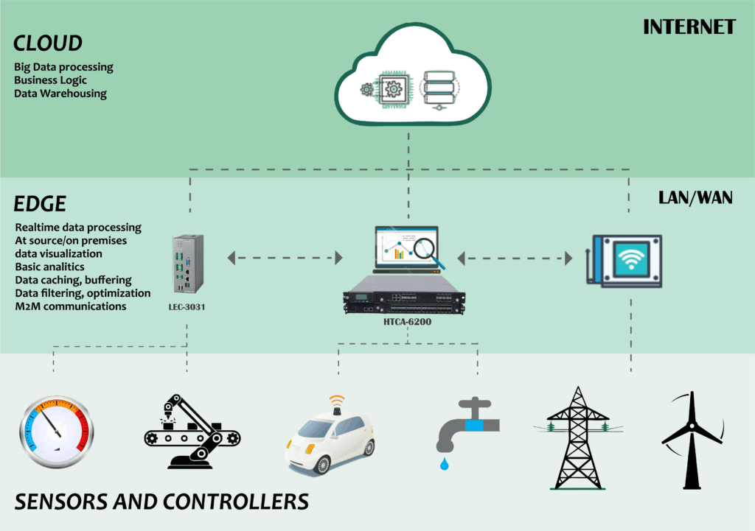
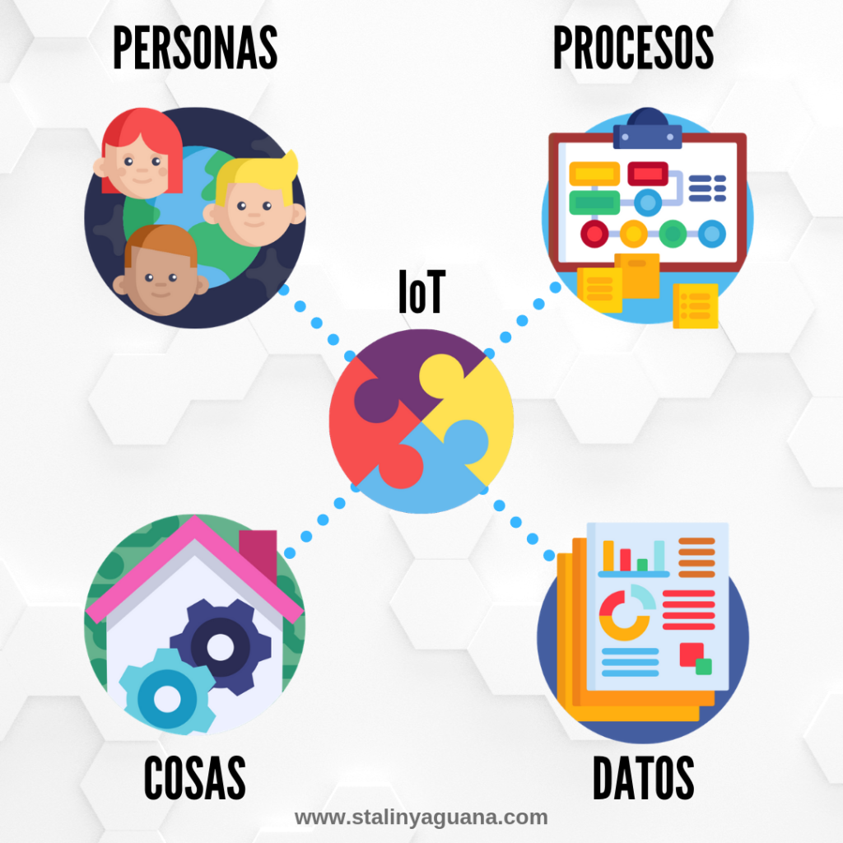
1. Justificación
Contexto

Slide 4
2.
Contexto
IoT
Emulación
NioTe
Simulación
Analítica de datos
4

Slide 5

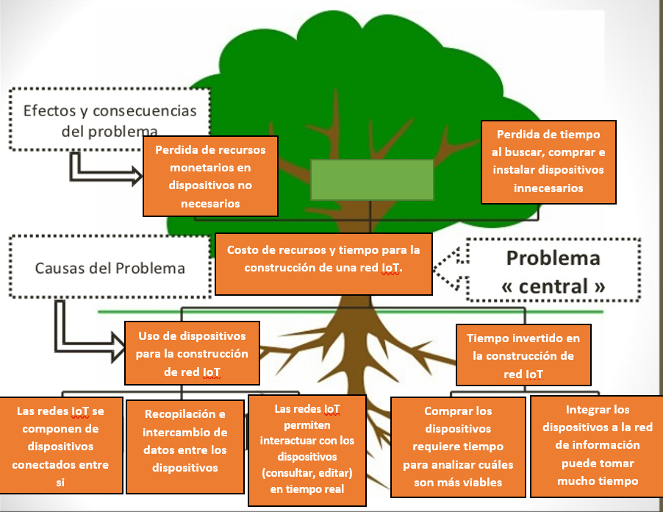
3.
Problematica

Slide 6
4.
Pregunta problema
¿Como se puede reducir los costos y tiempos para el desarrollo de proyectos IOT y analítica de datos?

Slide 7






5. Estado del arte
Simulación de datos
Patrón de diseño mvc
Lenguaje java
Conexión entre sensores
Utilidad en procesos educativos, investigación y proyectos
Conexión entre actuadores
10 trabajos de investigación evaluados
Pertinente
Innovador
Viable
Factible

Slide 8
Proyectos | Simulación de datos | Patrón de diseño MVC | Lenguaje JAVA | Conexión entre sensores | Conexión entre actuadores | S.O Windows | Utilidad en procesos educativos, investigación y proyectos
Desarrollo de simulación IoT | X | X |  | X |  | X
IOT based wireless sensor network for traffic | X |  |  | X |  | X | X
An IoT simulator in NS3 and a key-based authentication architecture for IoT devices using Blockchain | X |  |  |  |  |  | X
A Versatile Emulator of MitM for the identification of vulnerabilities of IoT devices, a case of vulnerabilities of IoT devices, a case of study: smartphones | X |  |  |  |  | X | X
Emulation of IoT Devices | X
OMNeT ++ | X |  |  | X |  |  | X
NS3 |  |  |  | X |  | X | X
TOSSIM | X |  |  | X
COOJA | X |  |  | X | X
YAFS |  |  |  | X | X
6.
Antecedentes

Slide 9
7.
Objetivos
Objetivos generales:
Desarrollar un emulador de redes IoT que pueda hacer el diseño lógico de la red y genere datos para facilitar el diseño y prueba conceptual de proyectos de IoT o analítica de datos.
Objetivos especificos:
Especificar los requerimientos de software para emular dispositivos, protocolos y arquitecturas de redes IoT.
Diseñar los modelos de simulación necesarios para la emulación de dispositivos y enlaces de comunicación IoT.
Construir el emulador IoT implementando los modelos de simulación diseñados sobre una aplicación con interfaz gráfica amigable.
Realizar pruebas funcionales para comprobar el óptimo funcionamiento del emulador.

Slide 10
8.
Alcances y limitaciones
Alcances
El emulador se compromete a tener una interfaz amigable con el usuario con el fin de un fácil y entendimiento ante la aplicación.
El emulador se compromete a guardar los datos generados en archivos planos.
El emulador se basará en un modelo realístico para la generación de datos aleatorios.

Slide 11
8.
Alcances y limitaciones
Limitaciones
El emulador no:
funcionará en ordenadores con sistemas operativos diferentes a Windows.
tendrá todos los sensores y actuadores que hay disponibles en la actualidad.
guardara los datos en una base de datos.
va a generar los datos simulados con precisa precisión, aun así, se buscará la forma óptima y eficiente para realizarlos.
generará estadísticas de los datos generados en su funcionamiento.
tendrá por el momento un manual para el entendimiento de las diferentes funcionalidades que tendrá este.
generará datos de datos aleatorios para la simulación de la red.
tendrá en funcionamiento el BackEnd, en esta instancia, el emulador funciona parcialmente el FrontEnd.

Slide 12
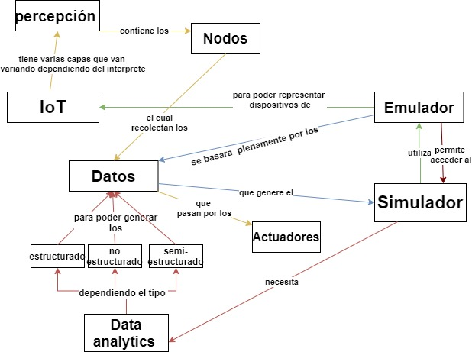
9.
Mapa de correlación

Slide 13
10.
Metodología
Fase 4: Construcción
Fase 3: Construcción
Fase 2: Diseño
Fase 1: Análisis

Slide 14
10. Metodología Fase 1: Análisis
En esta etapa se realizará el análisis del emulador, con lo cual, análisis de protocolos, análisis de las arquitecturas y se realizará los diferentes diagramas UML.
Actividades:
Actividad 1: Análisis de requerimientos.
Actividad 2: Análisis de arquitectura y protocolos.
Actividad 3: Diagrama Casos de uso.
Actividad 4: Diagrama de clases.
Actividad 5: Diagrama de paquetes.
Actividad 6: Diagrama de arquitectura.

Slide 15
10. Metodología Fase 2: Diseño
En esta etapa se realizará el diseño del emulador, con lo cual, se realizará un análisis para encontrar un diseño sencillo, puro e intuitivo con el usuario.
Actividades:
Actividad 7: Análisis del diseño.
Actividad 8: Diseño del MockUp.
Actividad 9: Búsqueda de iconos.
Actividad 10: Diseño y modificación de la interfaz en el IDE con base al MockUp.
Actividad 11: Socialización y aprobación del diseño.

Slide 16
10. Metodología Fase 3: Construcción
En esta etapa se realizará el emulador con ayuda del IDE Netberans 8.2, por lo tanto, se harán procesos de implementación del MockUp y realización de la lógica en el interior de este.
Actividades:
Actividad 12: Conectividad de ventanas y botones.
Actividad 13: Conexión de lógica con interfaz.

Slide 17
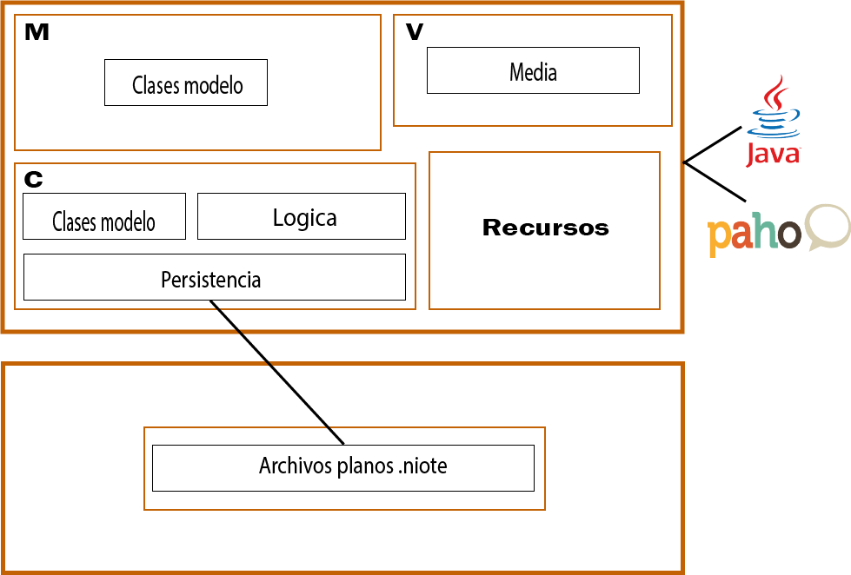
11.Arquitectura

Slide 18
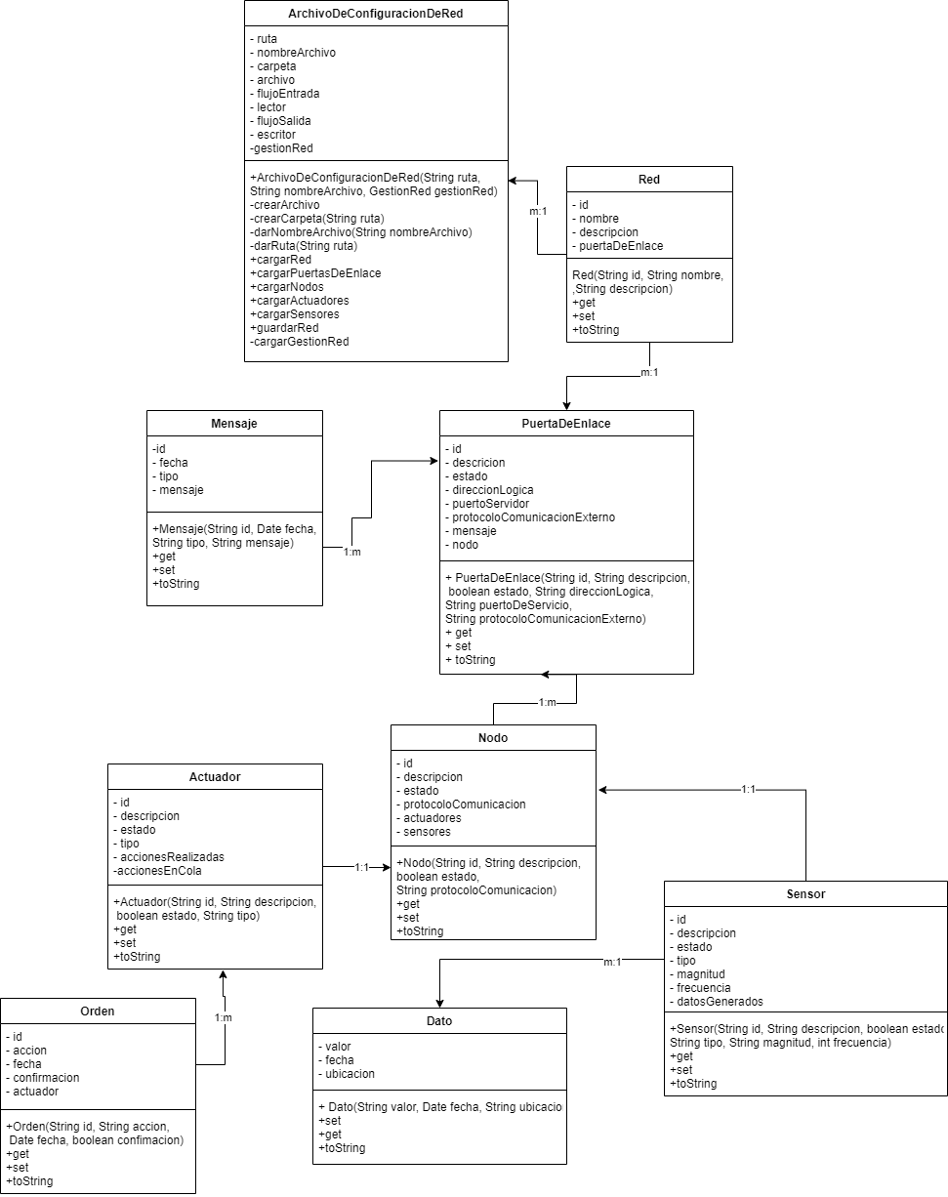
12.
Diagrama de clases

Slide 19





13. Entorno de desarrollo
El entorno de desarrollo que utilizamos es Netbeans versión 8,2
Es necesario tener el JDK versión 8
Para el funcionamiento del emulador es necesario tener mosquito
Tener la ultima versión de java
Librerías que utilizaremos para el funcionamiento del emulador

Slide 20
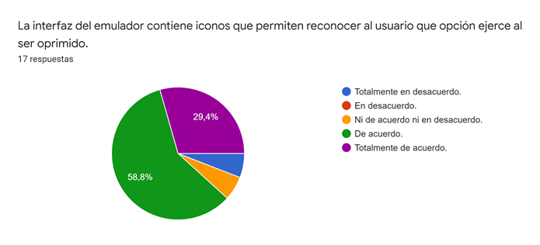
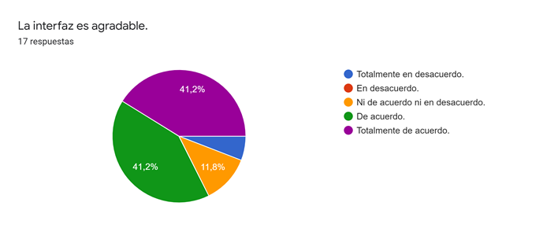
14. Análisis de resultados

Slide 21
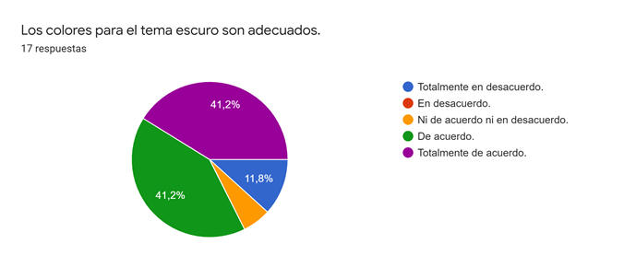
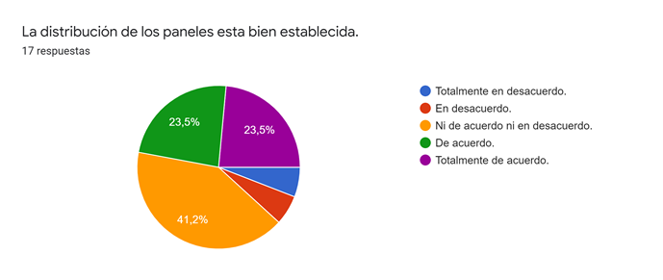
14. Análisis de resultados

Slide 22
15. Conclusiones
El emulador permite a los usuarios ahorrar tiempo y recursos a la hora de desarrollar una red IoT.
El emulador admite crear simulaciones de redes IoT de manera fácil y rápida.
El emulador otorgara una simulación muy acertada a la realidad, con la cual, los usuarios podrán fiarse de esta.

Slide 23
15.1 Lecciones aprendidas
Se presentaron varios inconvenientes en la construcción de la parte visual del emulador ya que se encontraron errores en la estructuración y programación de este; aun así, fueron satisfactoriamente superados con una ardua investigación, la cual, generó y amplio conocimiento en programación con Java y uso del sistema operativo para complementar funciones que se generaron en el FrontEnd.

Slide 24
15.2 Trabajos futuros
El emulador se construyó la parte visual, es decir, el FrontEnd, el cual, no está desarrollado en su totalidad y esta es la razón por la que se continuara con el desarrollo del emulador, donde posteriormente, se desarrollara el BackEnd para la finalizar la construcción del emulador y observar el uso e impacto que generara a los usuarios que vayan a usarlo en un futuro.

Slide 25
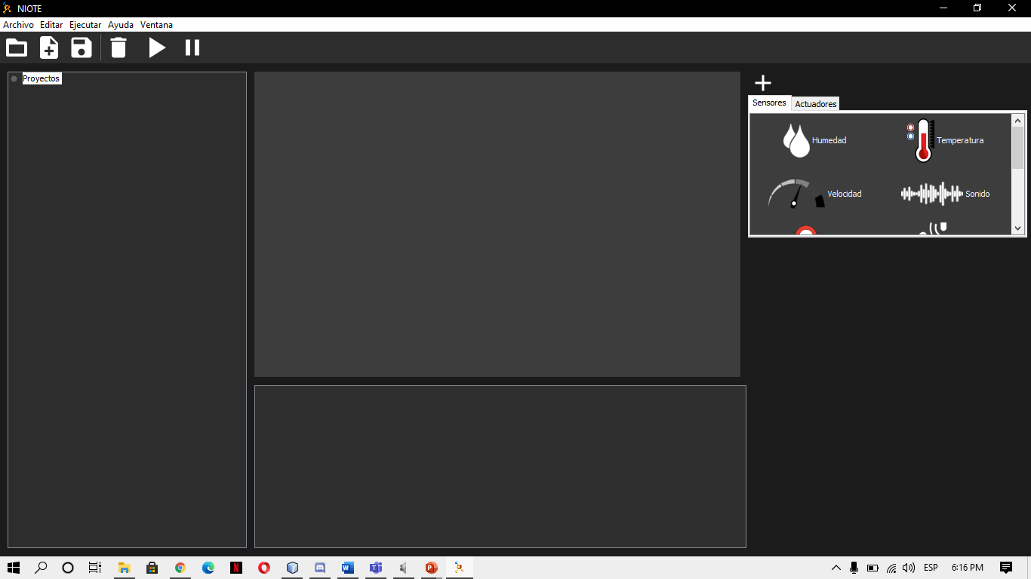
Capturas NioTe

Slide 26
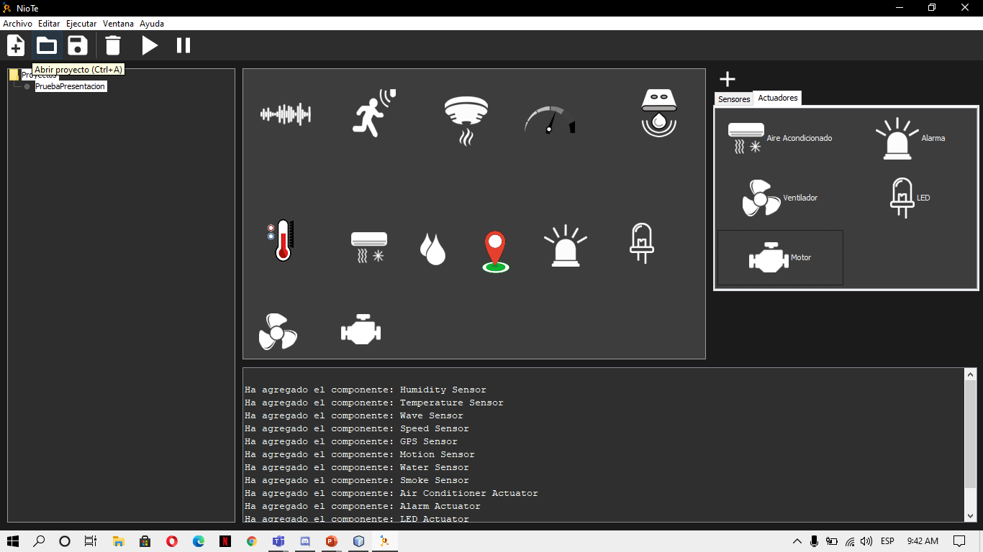
Capturas NioTe

Slide 27
Gracias por su atención
¿Alguna pregunta?

Slide 28
Referencias
Hernandez Perez, A. (2013). Datos abiertos y repositorios de datos . nuevo reto para los bibliotecarios.
Hernandez, C., & Rodriguez, J. (2008). Preprocesamiento de datos estructurados. Vinculos, 27-48.
Huang, Y., Wang, L., Hou, Y., Zhang, W., & Zhang, Y. (2018). A prototype IOT based wireless sensor network for traffic information monitoring. International Journal of Pavement Research & Technology.
Isaac Lera, C. G. (2019). YAFS. Palma. Obtenido de https://ieeexplore.ieee.org/stamp/stamp.jsp?tp=&arnumber=8758823
itop. (20 de agosto de 2018). Recuperado el 13 de marzo de 2020, de IoT: origen, importancia en el presente y perspectiva de futuro: https://www.itop.es/blog/item/iot-origen-importancia-en-el-presente-y-perspectiva-de-futuro.html
Joyanes Aguilar, L. (29 de mayo del 2019). Inteligencia de negocios y anlitica de datos. Bogota: Alfaomega.

Slide 29
Referencias
Universidad de Alcalá. (2019). ¿Por qué actualmente es tan importante el IoT? Recuperado el 13 de marzo de 2020, de Máster en industria 4.0: https://www.masterindustria40.com/importancia-iot-master/
Varga, A. (2016). In Modeling and tools for network simulation. Berlin,Heidelberg: Springer.
Xia, F., Yang, L., Wang, L., & Vinel, A. (2012). Internet of Things. International journal of communication systems. doi:10.1002/dac.2417
Yacchirema Vargas, D. C., & Palau Salvador, C. E. (s.f.). Smart IoT Gateway For Heterogeneous Devices Interoperability (Octava ed., Vol. 14). IEEE Latin America Transactions. doi:10.1109/TLA.2016.7786378
arrow. (1 de Julio de 2015). Protocolos para la Internet de las cosas. Recuperado el 17 de Abril de 2020, de arrow: https://www.arrow.com/es-mx/research-and-events/articles/protocols-for-the-internet-of-things

Slide 30
Referencias
CambioDigital. (12 de diciembre de 2018). Recuperado el 13 de marzo de 2020, de IoT: Qué necesitan saber los profesionales de la red: https://cambiodigital-ol.com/2018/12/iot-que-necesitan-saber-los-profesionales-de-la-red/
Carlos Gamero Burón, J. L. (2015). Modelos probabilísticos para Variables aleatorias continuas. Malaga, España.
Castellanos Hernández, W. E., & Chacon Osorio, M. E. (17 de Abril de 2006). Utilización de herramientas software para el modelado y la simulación de redes de comunicaciones. GTI, V(11), 74-75. Recuperado el 26 de Marzo de 2020, de https://revistas.uis.edu.co/index.php/revistagti/article/view/1624/2014
Corso, C., & Lorena, C. (2009). Aplicacion de algoritmos de clasificacion sepervisan y no supervisada usando Weka. cordoba: Universidad Tecnologi Nacional.

